Slide 1


二轮复习 物质结构与性质

Slide 2
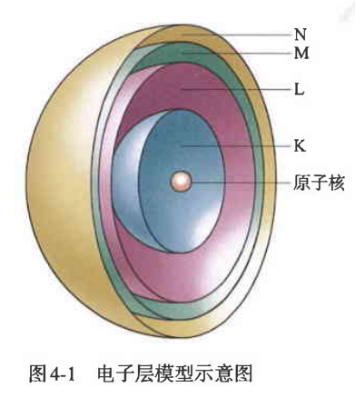
一、原子结构 核素 同位素
质子
（质子数决定元素种类）
1.原子结构
（带正电）
原子核
（带正电）
不带电
中子
（质子数和中子数共同决定原子种类）
原子
（不带电）
（核外）电子
（最外层电子数决定化学性质）
（带负电）
原子：
质子数 = 核电荷数 = 核外电子数 = 原子序数
质量数 = 质子数 + 中子数 = 相对原子质量
质量数——
^{A}
_{Z}
X
原子表示方法：
——元素符号
质子数——

Slide 3
一、原子结构 核素 同位素
2.核素：
把具有一定数目质子和一定数目中子的一种原子叫做核素
 | 质量数 | 质子数 | 中子数
¹H
²H
³H
1
1
0
2
1
1
3
1
2
(核素)
核素判断要点（判断方法）
应用：
①质子数确定
②中子数确定
③原子
① ²H 、³H ——制造氢弹的原料
② ¹⁴C ——测定文物年代
③ ²³⁵ U——制造原子弹、核发电

Slide 4
一、原子结构 核素 同位素
3.同位素：
质子数相同而中子数不同的同一元素的不同原子互称为同位素
原子符号 | 原子名称 | 化合物
摩尔质量
同位素判断要点（判断方法）
¹H
H
氢
氕
H₂O
——18g/mol
①质子数相同
②中子数不同
③原子
²H
D
重氢
氘
²H₂O
——20g/mol
³H
T
超重氢
氚
³H₂O
——22g/mol
注意：
①同位素之间的转化无法通过化学变化实现
②同位素化学性质（几乎）完全相同，物理性质有差异

Slide 5
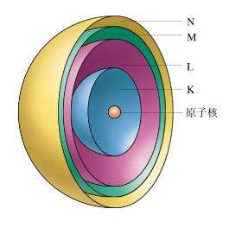
二、核外电子排布
1.能层(n)：
在多电子原子中，按照核外电子的能量不同将其分成不同能层
电子的能层由内向外排序，其序号、符号以及所能容纳的最多电子数如下
能层 | 一 | 二 | 三 | 四 | 五 | 六 | 七
符号 | K | L | M | N | O | P | Q
最多电子数 | 2 | 8 | 18 | 32 | 50 | 72 | 98
离核远近
能量高低
由 近 到 远
由 低 到 高
说明
（1）同一原子中，电子离核越远、能量越高
（2）每一能层最多容纳的电子数为2n²

Slide 6
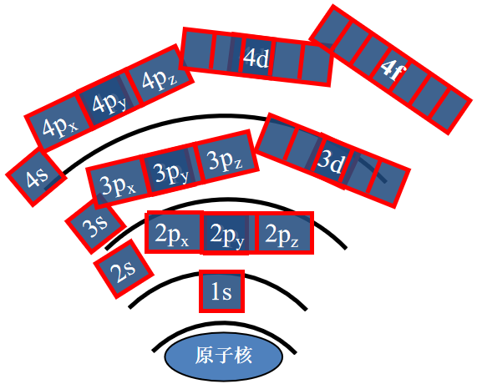
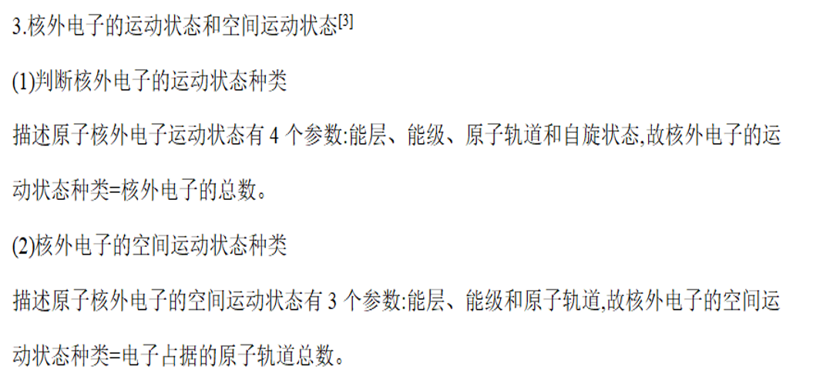
二、原子核外电子排布
能层(n) |  | 能级 |  | 最多容纳的电子数
序数 | 符号 | 符号 | 原子轨道数 | 各能级 | 各能层
一 | K | 1s | 1 | 2 | 2
二 | L | 2s | 1 | 2 | 8
 |  | 2p | 3 | 6
三 | M | 3s | 1 | 2 | 18
 |  | 3p | 3 | 6
 |  | 3d | 5 | 10
四 | N | 4s | 1 | 2 | 32
 |  | 4p | 3 | 6
 |  | 4d | 5 | 10
 |  | 4f | 7 | 14
… | … | … | … | … | …
n | … | … | … | … | 2n²
空间运动状态
=原子轨道数
运动状态
=核外电子数
能量状态
=能级数

Slide 7
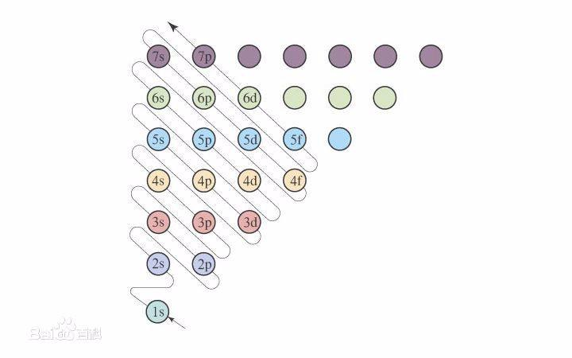
核外电子排布
①每一行对应一个能层
②每一个圆圈表示一个能级
4.原子核外电子排布--构造原理
（1）概念：
以光谱学事实为基础，从氢开始，随核电荷数递增，新增电子填入能级的顺序称为构造原理
（2）电子填入能级的顺序
1s、2s、2p、3s、3p、4s
3d、4p、5s、4d、5p
③各圆圈间连接线的方向表示电子填入能级的顺序
构造原理示意图

Slide 8
随堂练习5.请同学们尝试写出Cl－、Na＋、Fe²⁺、Fe³⁺、Cr^{3＋}电子排布式
Cl－：1s² 2s² 2p⁶ 3s² 3p⁶
Na＋：1s² 2s² 2p⁶
Fe^{2＋}：1s² 2s² 2p⁶ 3s² 3p⁶ 3d⁶
Fe^{3＋}：1s² 2s² 2p⁶ 3s² 3p⁶ 3d⁵
Cr^{3＋}：1s² 2s² 2p⁶ 3s² 3p⁶ 3d³
稳定性：Fe^{3＋} > Fe^{2＋}的原因：Fe^{3＋}的核外价层电子排布为3d⁵半满稳定结构

Slide 9
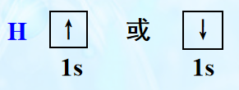
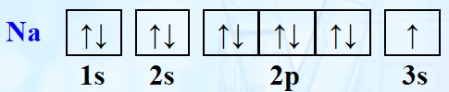
二、核外电子排布
5.核外电子排布的表示方法
（3）轨道表示式：
轨道表示式（又称电子排布图）是表述电子排布的一种图式
表示方法：用方框(或圆圈)表示原子轨道，能量相同的原子轨道(简并轨道)的方框相连，箭头表示一种自旋状态的电子，“↑↓”称电子对，“↑”或“↓”称单电子(或称未成对电子)通常在方框的下方用能级符号表示轨道所属能级。有时画出的能级上下错落，以表达能量高低不同

Slide 10
三、基态与激发态 原子光谱
1.基态原子与激发态原子
(1)基态原子：处于最低能量状态的原子
(2)激发态原子：基态原子吸收能量，它的电子会跃迁到较高能级，变成激发态原子
(3)基态、激发态相互间转化的能量变化
吸收能量
激发态原 子
基态原子
释放能量
注意：光是电子跃迁释放能量的重要形式

Slide 11
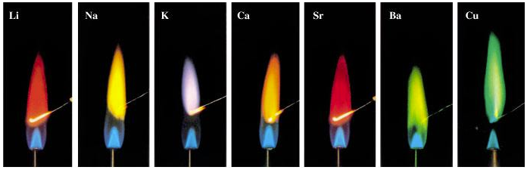
焰色试验中，一些金属元素呈现不同焰色的原因
金属原子中,核外电子按一定轨道顺序排列,轨道离核越远,能量越高。灼(燃)烧时,电子获得能量,能量较低的电子发生跃迁,从基态变为激发态。随即电子又从能量较高的激发态跃迁到能量较低的激发态乃至基态,便以光(辐射)的形式释放能量,形成不同的焰色。
发射光谱

Slide 12
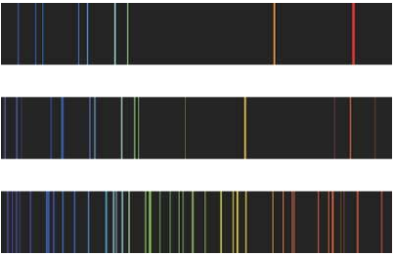
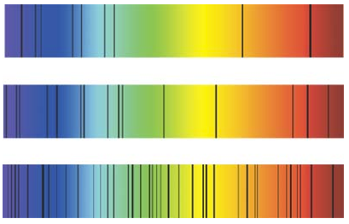
三、基态与激发态 原子光谱
2.原子光谱
（2）发射光谱与吸收光谱的特征
注意:同一原子发射光谱中的亮线和吸收光谱中的暗线的位置对应相同
Li
He
Hg
发射光谱 吸收光谱
特征:暗背景,亮线
线状不连续
特征:亮背景，暗线 线状不连续

Slide 13

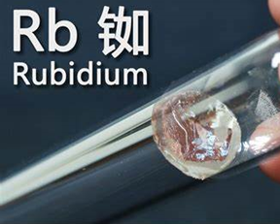
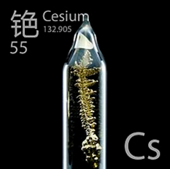







三、基态与激发态 原子光谱
特征谱线
2.原子光谱
光谱分析：在现代化学中，常利用原子光谱上的 来鉴定元素，称为光谱分析
（3）原子光谱的应用
发现新元素
原子光谱的应用
鉴定元素

Slide 14




D
随堂练习6.以下现象与核外电子的跃迁无关的是（ ）
A.燃放烟火 B.霓虹灯 C.燃烧蜡烛 D.平面镜成像
与原子核外电子跃迁有关的现象：焰火、霓虹灯光、激光、荧光、LED灯光、燃放烟火、霓虹灯、燃烧蜡烛

Slide 15
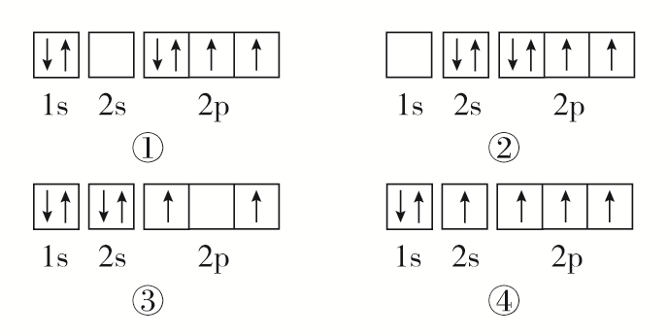
随堂练习9.下列碳原子轨道表示式表示的状态中能量关系正确的是
( )
A．① ＝ ② ＝ ③ ＝ ④ B．③ > ④ > ① > ②
C．④ > ③ > ① ＝ ② D．② > ① > ④ > ③
D

Slide 16
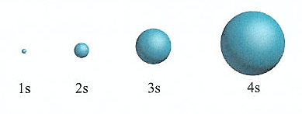
四、电子云、电子云轮廓图
2.电子云轮廓图
(1)所有原子的任一能层的s电子的电子云轮廓图都是一个球形，只是球的半径不同
包含关系

Slide 17
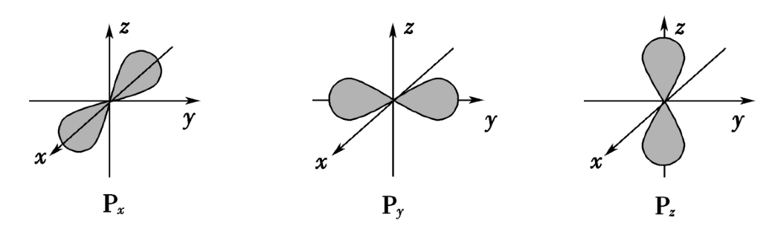
四、电子云、电子云轮廓图
2.电子云轮廓图
(2)p电子云的形状是哑铃状的，有3个互向垂直电子云分别称为P_{x}、P_{y}、P_{z}
能量相同
空间取向：3种

Slide 18
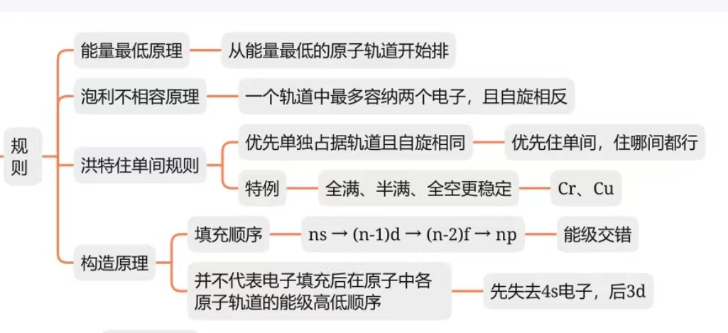
基态原子核外电子排布原则

Slide 19
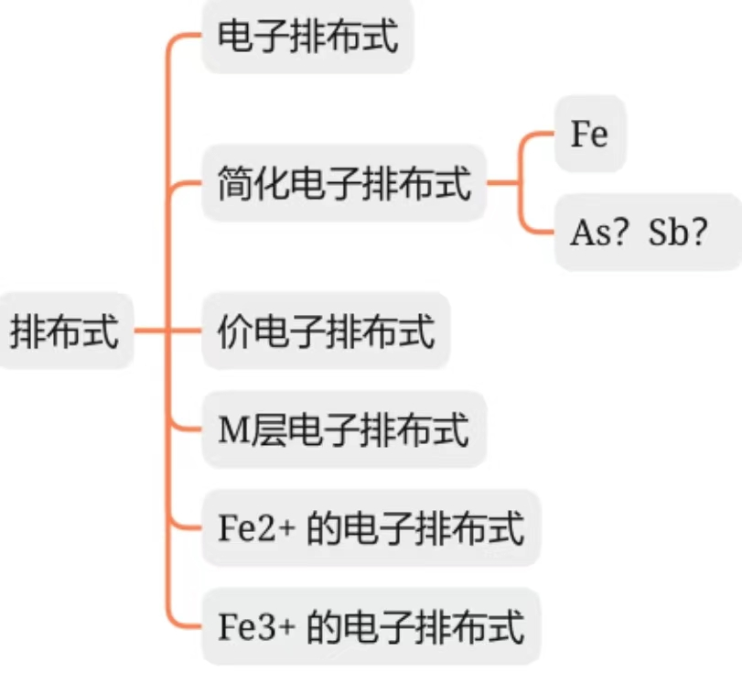
基态原子的核外电子排布表示方法

Slide 20
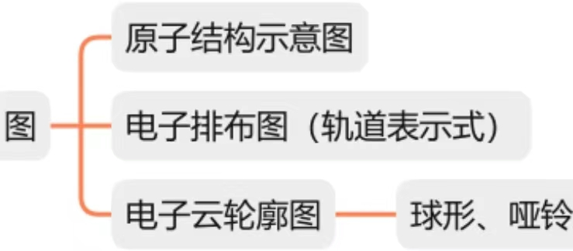
基态原子的核外电子排布表示方法

Slide 21
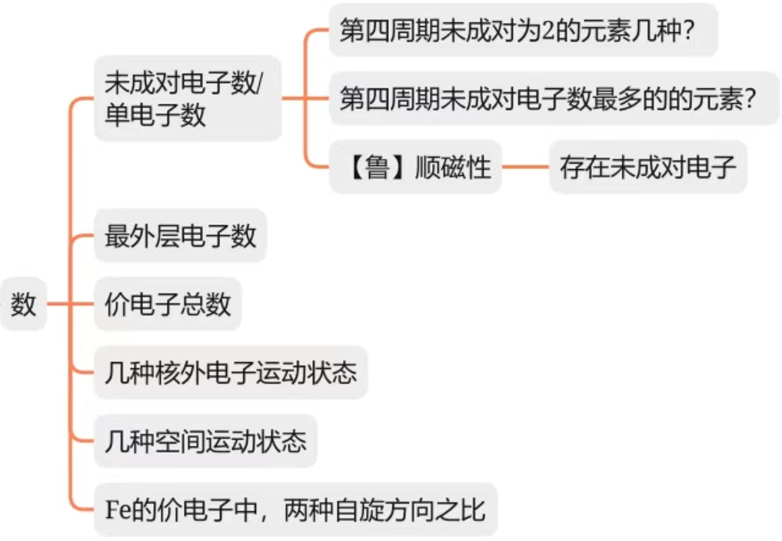
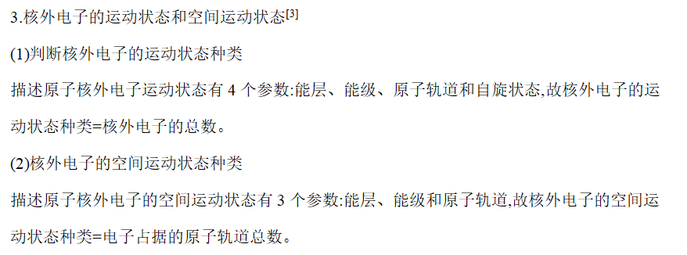

Slide 22
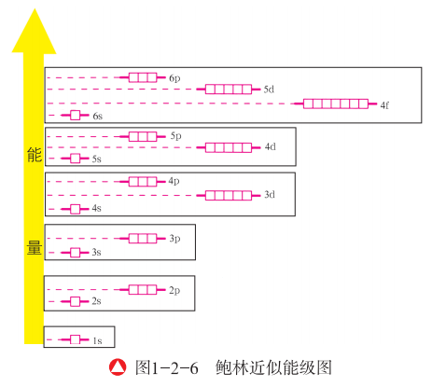
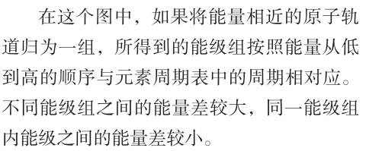
价电子与最外能级组
能级组通式：(n-2)f (n-1)d ns np
价电子：最外能级组中，可能参与化学反应的电子。
主族元素 价电子=最外层电子；
过渡元素 价电子=最外能级组电子。

Slide 23
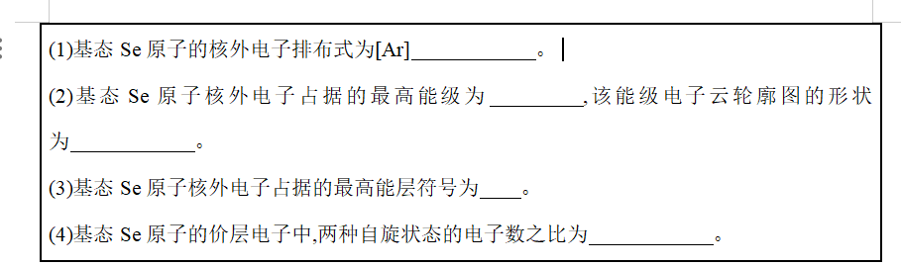

Slide 24
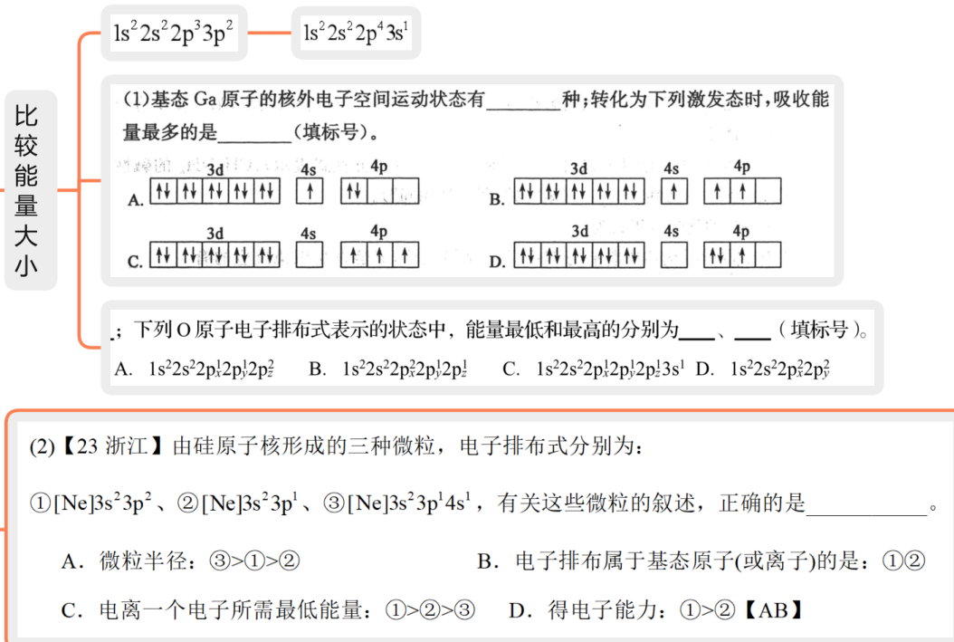
基态和激发态原子的轨道表示式
①基态原子轨道表示式满足能量最低原理、泡利原理和洪特规则。
②激发态原子的原子轨道表示式不满足能量最低原理。

Slide 26
一、表

Slide 27
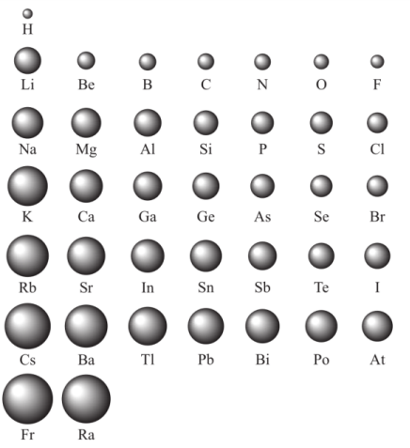
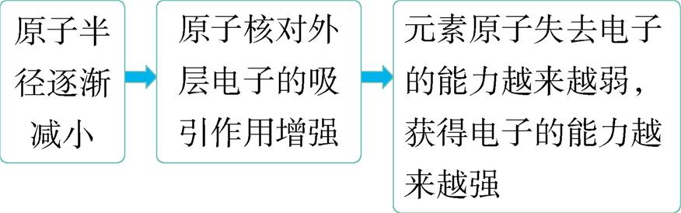
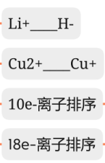
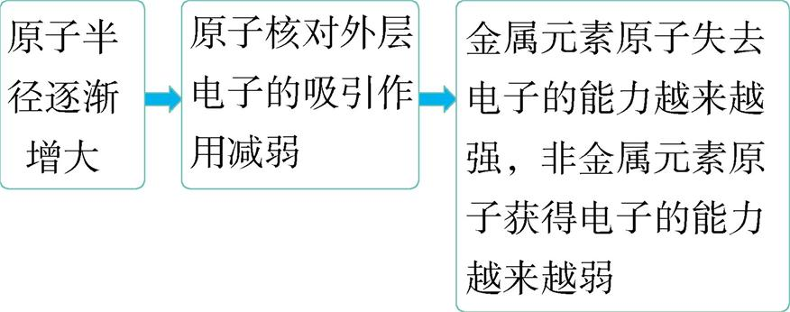
半径变化规律及影响
(1)同周期主族元素，核电荷数越大，原子半径越小。
(2)同主族元素，电子层数越多，原子半径越大。
(3)过渡元素的价电子主要在内层，其半径从
左至右总体递减，变化不大。

Slide 28
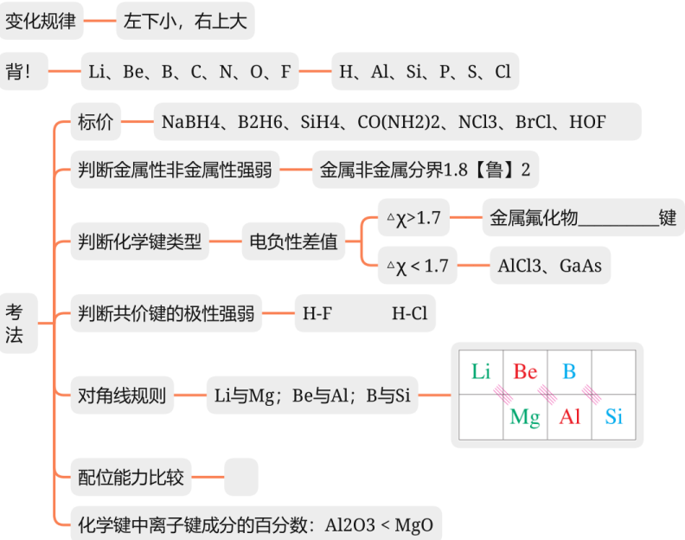
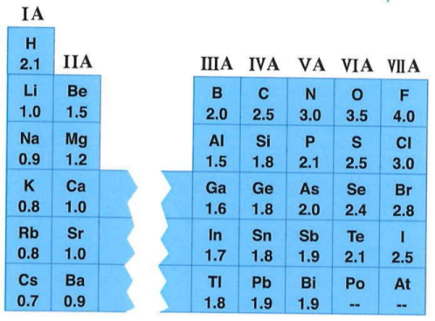
电负性比较

Slide 29
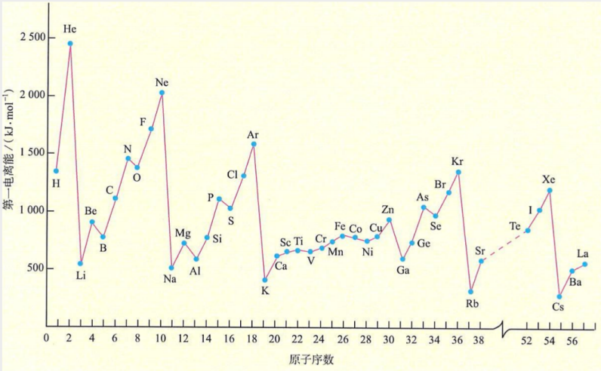
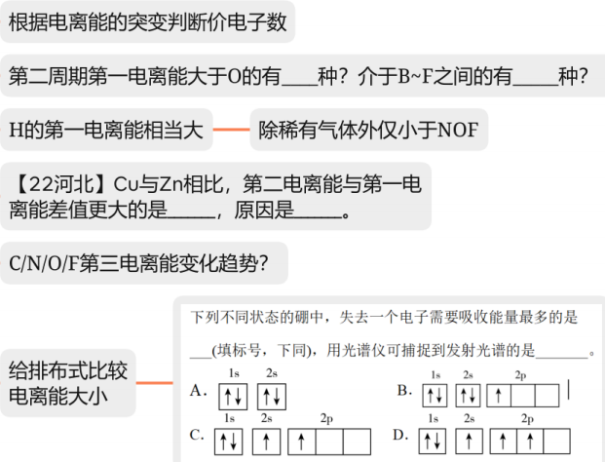
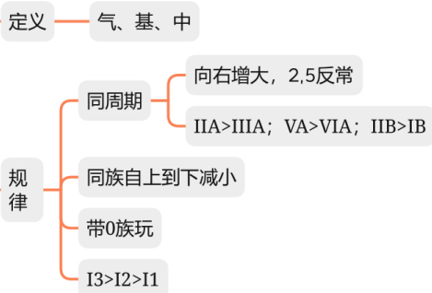
电离能比较
Notes:
①同主族元素从上到下，第一电离能逐渐减小
②同周期元素从左到右，第一电离能应逐渐增大
第ⅡA族、ⅤA族元素第一电离能大于同周期相邻元素
③同种元素的原子，逐级电离能依次增大
④同种元素的原子，同级的电离能：基态大于激发态
⑤不同元素的第二电离能，根据构造原理，半满、全满的电离能大

Slide 30
元素金属性强弱的判断
(1)根据元素周期律判断
①同周期主族元素从左到右，金属性逐渐减弱。②同主族元素从上到下，金属性逐渐增强。
(2)根据实验事实判断
①单质与水或酸反应置换出氢气的反应越容易，对应元素的金属性越强。
②最高价氧化物对应水化物的碱性越强，对应元素的金属性越强。
③与盐溶液的置换反应：活泼金属单质能从不活泼金属的盐溶液中置换出该金属(钾、钙、钠等除外)，
活泼金属对应元素的金属性较强。
④金属活动性顺序：一般排在前面的金属对应元素的金属性较强。
⑤原电池中：一般作负极的金属较活泼,对应元素的金属性较强。
⑥单质的还原性越强，或阳离子的氧化性越弱，金属性越强

Slide 31
元素非金属性强弱的判断
(1)根据元素周期律判断
①同周期主族元素从左到右，非金属性逐渐增强。②同主族元素从上到下，非金属性逐渐减弱。
(2)根据实验事实判断
①单质与氢气化合越容易，简单氢化物越稳定，对应元素的非金属性越强。
②最高价氧化物对应水化物的酸性越强，对应元素的非金属性越强。
③非金属性强的元素对应的单质与盐溶液、气体或无氧酸溶液反应时可置换出非金属性弱的元素对应的单质(F₂除外)。一般来说，非金属单质越活泼，对应元素的非金属性越强。
④与同种金属反应的难易：越易反应，对应元素的非金属性越强。变价金属
⑤简单气态氢化物的还原性强弱：简单气态氢化物还原性越弱，对应元素的非金属性越强。

Slide 32
含氧酸（氧化物水化物）的酸性变化规律
1.半径和电负性影响
同层次价态含氧酸（如均为最高价），中心原子半径越小，电负性越大，酸性越强。
① 同一周期，同一层次价态，从左到右酸性增强。例如：（均为最高价） H₄SiO₄<H₃PO₄<H₂SO₄<HClO₄
② 同一族，同一价态，从上到下酸性减弱。例如：（均为+1价） HClO>HBrO>HIO
中心原子吸羟基氧的电子，羟基氧吸氢的电子，吸电子越强，氢离子越裸露，酸性越强。
中心原子半径小，与氧原子形成共价键的倾向越大、重叠部分越大，越利于质子的离去，酸性越强。
2. 端基氧原子（非羟基氧）影响
端基氧越多（对中心原子吸电子越强），中心原子价态越高，酸性越强。例：HClO<HClO₂<HClO₃<HClO₄
端基氧吸中心原子的电子，导致中心原子缺电子，中心原子吸羟基氧的电子，羟基氧吸氢离子电子，
因此端基氧越多，这样的效应越强，酸性越强。
**同种中心原子的氧化数越高，其正电荷越多，越缺电子，吸引羟基氧的能力越强，
同时，正电荷排斥质子的能力越强，导致同种原子的低价含氧酸酸性越弱

Slide 33
无氧酸的酸性变化规律
HX → H⁺ + X⁻ （即 HX 电离过程）
总焓变＝HX 水合物脱水热 + HX 键能+ H 的电离能 + X 的电子亲和能 + H⁺ 的水合热 + X⁻ 的水合热
同族，从上而下 X-H 离解能减小、X-水合放出的热值越来越大，总焓变越来越负，即从上而下 HX 酸性越来越强，例：酸性 HI ＞ HBr ＞ HCl ＞ HF
同周期，从左而右 X 化合价降低， X 的电子密度越来越小，电离越来越容易，
即从左往右 HX 的酸性越来越强，例：酸性 HF ＞ H₂O ＞ NH₃ ＞ CH₄

Slide 34
氢氧化物的碱性变化规律
1）元素的电负性
元素的电负性越大，意味着原子核对核外电子的束缚程度越大，接受质子能力越弱。
同一周期元素从左到右电负性增大，碱性减弱。
2）离子半径
离子半径越大，与氢氧根离子形成的离子键强度越小，越容易电离

Slide 35
常考：（1）核外电子的运动状态种类数=核外电子总数(不同电子的运动状态不同)。
（2）核外电子的空间运动状态种类数=核外电子占据的原子轨道总数。
（3）不同能量的核外电子种类数=核外电子所占能级总数。

Slide 36
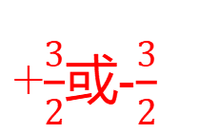
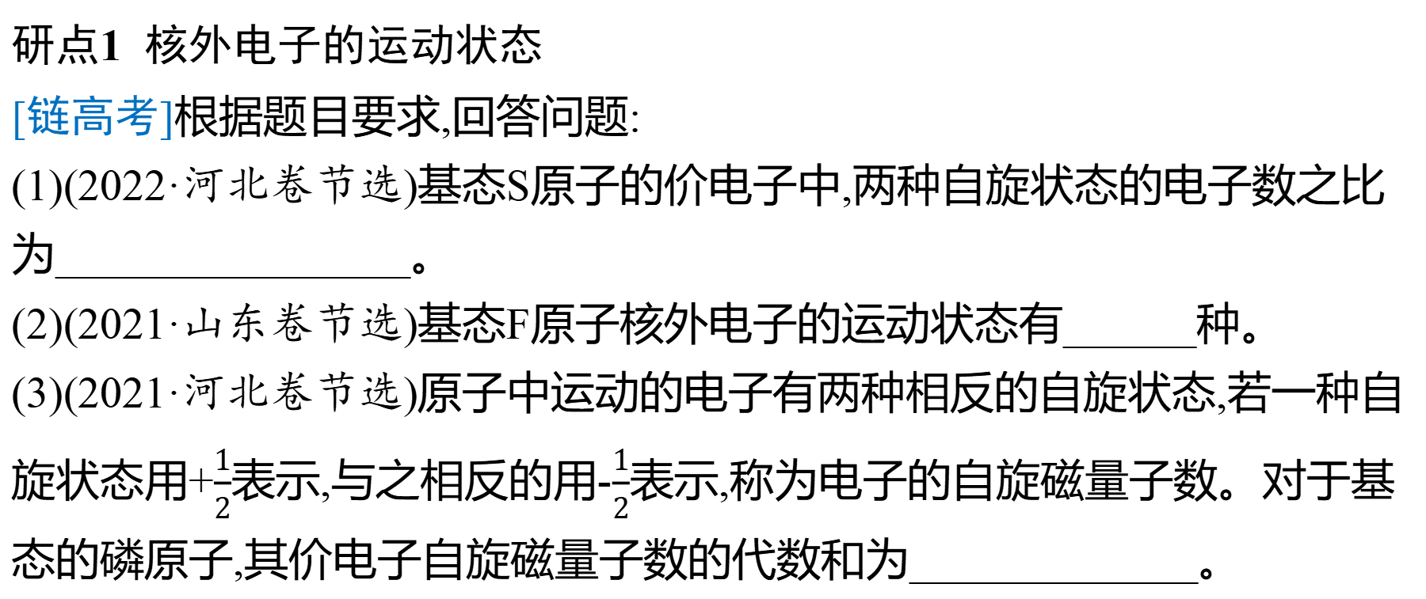
研点1 核外电子的运动状态
[链高考]根据题目要求,回答问题:
(1)(2022·河北卷节选)基态S原子的价电子中,两种自旋状态的电子数之比为________________。
(2)(2021·山东卷节选)基态F原子核外电子的运动状态有______种。
(3)(2021·河北卷节选)原子中运动的电子有两种相反的自旋状态,若一种自旋状态用+$\frac{1}{2}$表示,与之相反的用-$\frac{1}{2}$表示,称为电子的自旋磁量子数。对于基态的磷原子,其价电子自旋磁量子数的代数和为_____________。
1∶2或2∶1
9
+$\frac{3}{2}$或-$\frac{3}{2}$

Slide 37
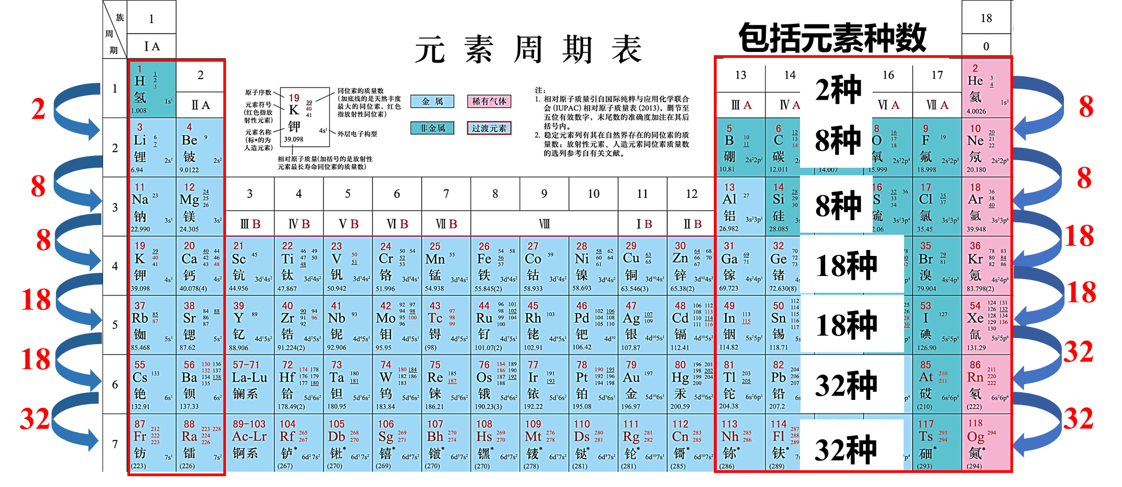
元素周期表
7周期+16族；每周期所含元素数=ns能级开始到np结束的电子数=同一主族相邻上下两种原子序数之差

Slide 38
【周期快速定位法】
找到原子的原子序数。
寻找与之最近且大于该原子序数的稀有气体元素。
该稀有气体元素所在周期即为原子所在周期。
0族元素 | He | Ne | Ar | Kr | Xe | Rn | Og
周期序数 | 一 | 二 | 三 | 四 | 五 | 六 | 七
原子序数 | 2 | 10 | 18 | 36 | 54 | 86 | 118

Slide 39
【族序数快速定位法】
主族序数=主族最外层电子数=价层电子数
副族序数=副族核外电子数+d/f能级=价层电子数
【其余总结】
最大能层数【n】=周期数
主族元素最高正价=最外层电子数；最低负价=主族序数-8

Slide 40
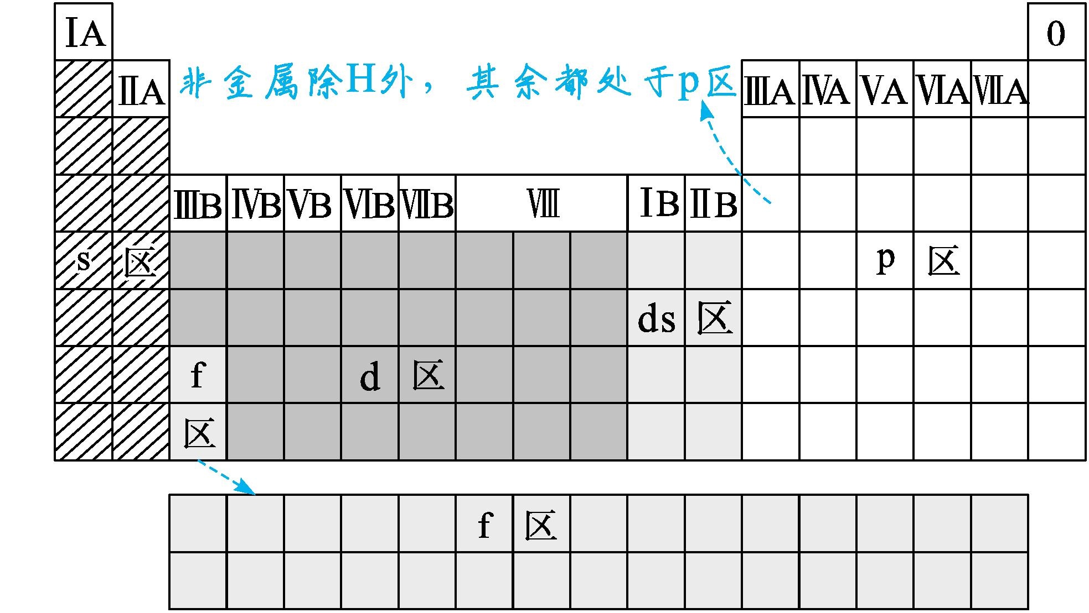

最后一个电子填入的能级即为元素所在的区。ds区除外。

Slide 41
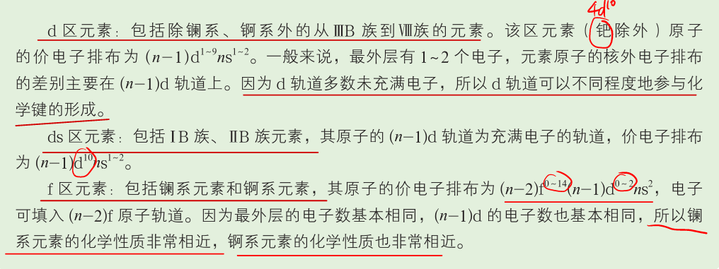

Slide 42
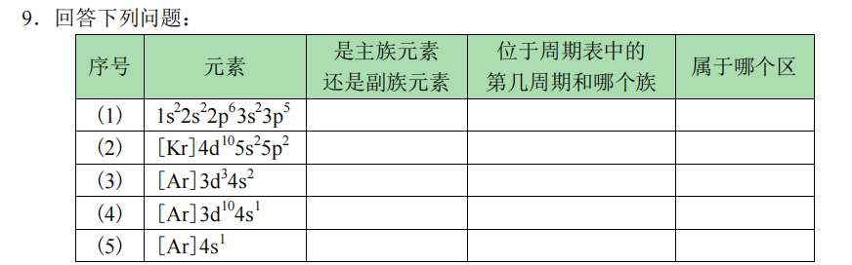
主族元素的电子排布特征为最外层电子填充在s轨道或p轨道（s区或p区），其内层轨道处于全充满状态；副族元素的电子排布特征为电子填充在d轨道、f轨道或ds区（包含d区、ds区和f区），存在未完全填充的内层d或f轨道；
主族元素的价电子层仅为最外层的s和/或p轨道（对应族序数）；副族元素的价电子层包括最外层的s轨道和次外层的d轨道（或外数第三层的f轨道），可能同时失去这些轨道的电子参与成键。

Slide 43
研点1 元素周期表的结构
[链高考]判断正误:对的打“√”,错的打“×”。
(1)(2023·广东卷)“天舟六号”为中国空间站送去推进剂Xe气,Xe是第ⅠA族元素。( )
(2)(2023·重庆卷)Y(钇,原子序数比Fe大13)位于元素周期表的第ⅢB族。
( )
(3)(2022·海南卷)钠元素与钾元素的原子序数相差18。( )
×
√
×

Slide 44
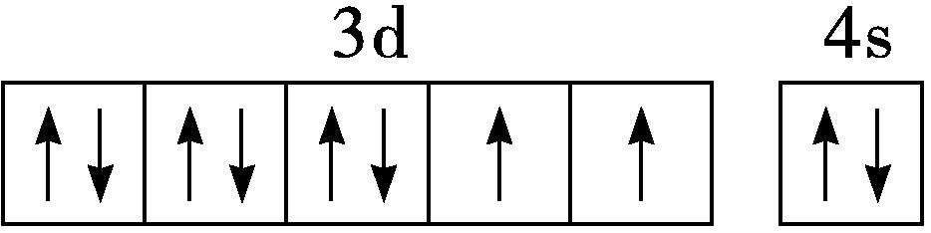
关键能力•提升
考向1 基态原子(或离子)核外电子排布的规范表示
典题1根据题中要求,回答相关问题:
(1)(2024·全国新课标卷节选)Ni基态原子价层电子的轨道表示式为
____________________。
(2)(2024·全国甲卷节选)第ⅣA族元素具有丰富的化学性质,该族元素基态原子核外未成对电子数为__________,在与其他元素形成化合物时,呈现的最高化合价为__________。
(3)(2024·湖南卷节选)Cu属于__________区元素,其基态原子的价层电子排布式为____________。
2
+4
ds
3d¹⁰4s¹

Slide 45
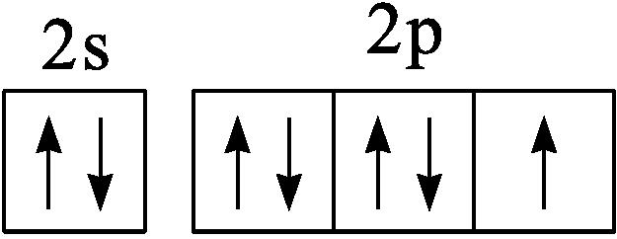
典题2根据题目的具体要求,回答相关问题:
(1)(2024·山东卷节选)同周期中,基态原子未成对电子数比Mn多的元素是__________(填元素符号)。
(2)(2023·浙江6月选考卷节选)基态N原子的价层电子排布式是_________。
(3)(2022·全国甲卷节选)基态F原子的价电子排布图(轨道表示式)为
____________________。
(4)(2022·全国乙卷节选)氟原子激发态的电子排布式有_________(填字母,下同),其中能量较高的是__________。
a.1s²2s²2p⁴3s¹ b.1s²2s²2p⁴3d²
c.1s²2s¹2p⁵ d.1s²2s²2p³3p²
Cr
2s²2p³
a、d
d

Slide 46
课本新增：请解释钾和钠产生焰色及焰色不同的原因。
灼烧时，原子中的电子吸收了能量跃迁，但处于能量较高的电子不稳定，又很快跃迁回能量较低的轨道，以光的形式释放。而释放的光的波长在可见光的范围内，因而能使火焰呈现颜色。钾和钠的原子结构不同，电子跃迁时能量的变化不同，则放出的光的波长不同，所以产生的焰色也就不同。

Slide 47
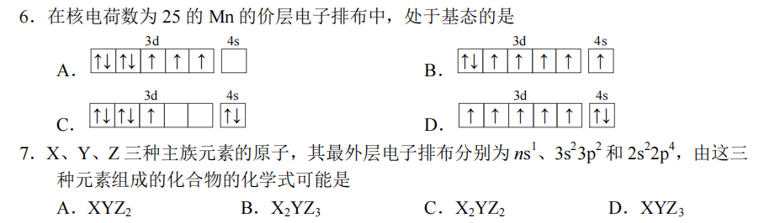

Slide 48
研点2 元素在元素周期表中的位置
[链高考1](1)(2024·安徽卷)Cu位于元素周期表第______周期第______族。
(2)(2024·山东卷)Mn在元素周期表中位于第________周期第________族。
(3)(2023·湖北卷)Co位于元素周期表第__________周期第__________族。
(4)(2022·山东卷)基态Ni原子的价电子排布式为__________,在元素周期表中位置为____________________。
[链高考2](2024·江苏卷)我国探月工程取得重大进展。月壤中含有Ca、Fe等元素的磷酸盐,下列元素位于元素周期表第二周期的是( )
A.O B.P C.Ca D.Fe
四
ⅠB
四
ⅦB
四
Ⅷ
3d⁸4s²
第四周期第Ⅷ族
A

Slide 49
研点3 元素周期表的分区
[链高考]判断正误:对的打“√”,错的打“×”。
(1)(2023·海南卷)“嫦娥石”(Ca₈Y)Fe(PO₄)₇是我国科学家首次在月壤中发现的新型静态矿物,该矿物中的Fe位于周期表中的ds区。( )
(2)(2023·浙江1月选考卷)Cu元素位于周期表p区。( )
(3)(2022·辽宁卷)Na位于元素周期表p区。( )
×
×
×
易错警示 关于周期表分区的两个“易错点”
(1)价层电子构型相同的元素不一定处于同族,如He和第ⅡA族元素的价层电子构型均为ns²,但处于不同族。
(2)非金属元素并非都在p区,其中氢元素处于s区。碱金属——s区。

Slide 50
特别提醒 元素周期表的应用
①在周期表中金属与非金属的分界处可以找到半导体材料,如硅、锗、镓等。
②通常农药所含有的氟、氯、硫、磷、砷等元素在周期表中位置靠近,对这个区域内的元素进行研究,有助于制造出新品种的农药。
③在过渡元素中寻找制造催化剂和耐高温、耐腐蚀合金的元素。

Slide 51
真题汇总 物质结构与性质

Slide 52
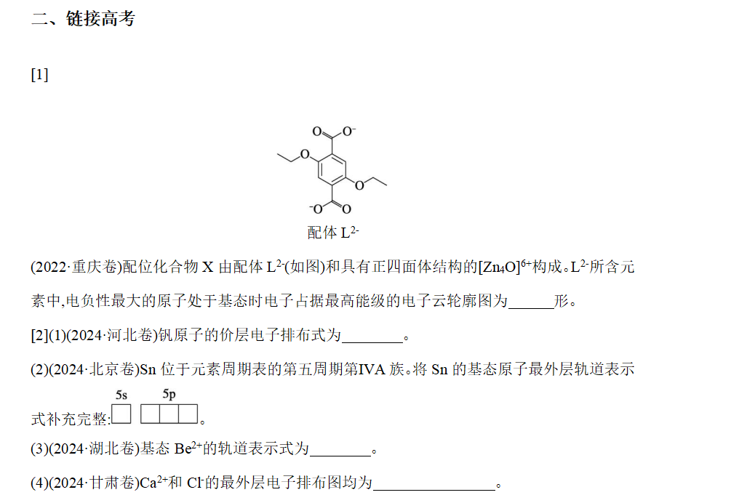

Slide 53
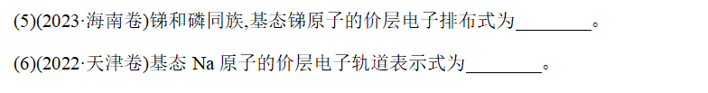
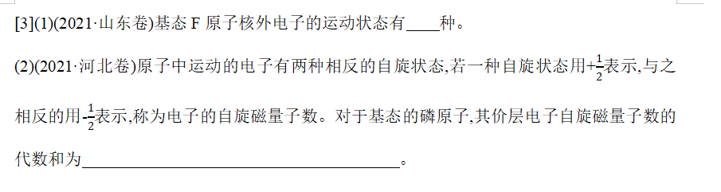

Slide 54
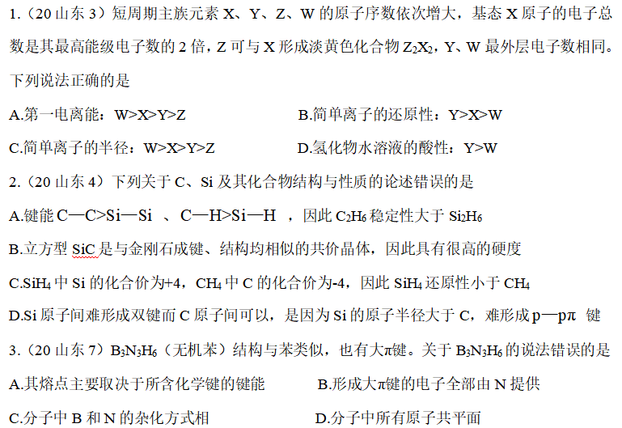
真题回顾
考点概况

Slide 55
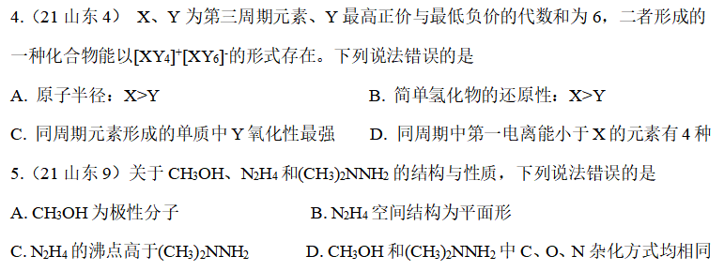

Slide 56
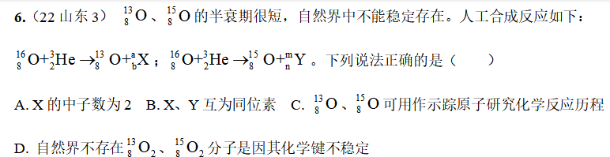
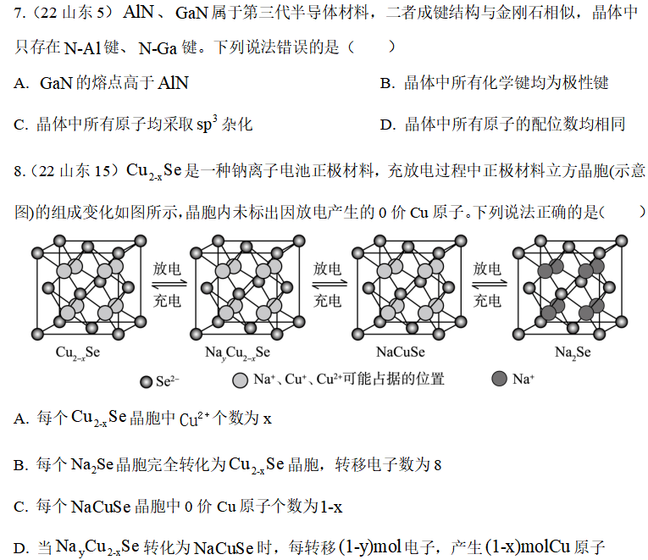

Slide 57
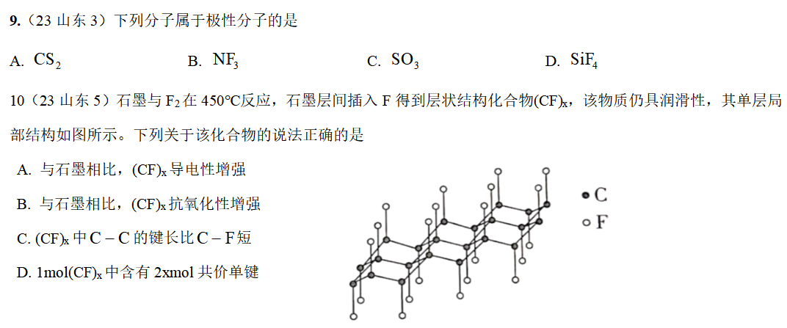

Slide 58





Slide 59

杂化轨道

Slide 60


